Slide 1
Проект «Мой весёлый, звонкий мяч» во второй младшей группе Воспитатель Горьковец И. А.

Slide 2
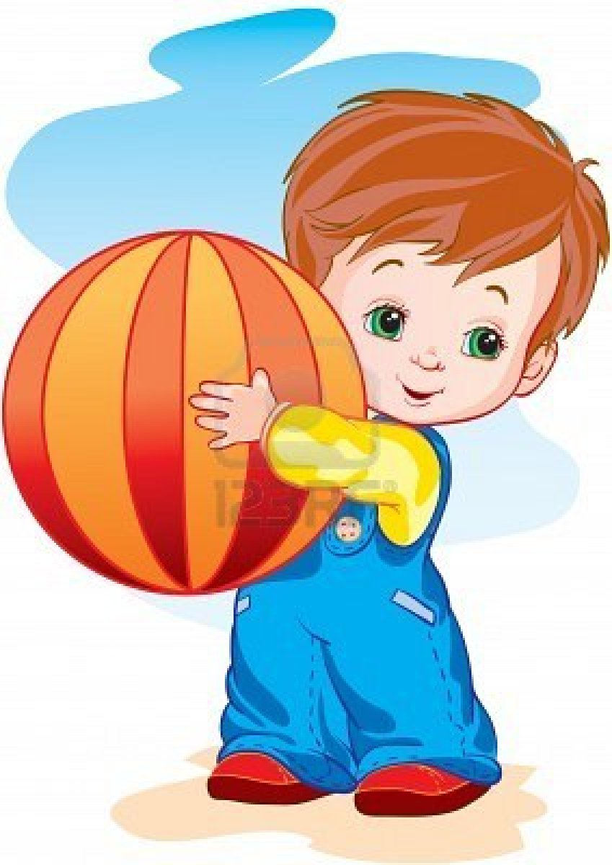
Цель:
Обогащать детский двигательный опыт, способствовать освоению основных движений, развитию интереса к подвижным играм и согласованным двигательным действиям,
Развивать игровой опыт детей,
Воспитывать у детей интерес к общению со взрослыми и сверстниками.

Slide 3
Место проведения: группа детского сада Сроки проведения: неделя Участники проекта: дети 3-4 лет, воспитатели

Slide 4
ЭТАПЫ РЕАЛИЗАЦИИ ПРОЕКТА: 1 ЭТАП – ПОДГОТОВИТЕЛЬНЫЙ. 1. Изучение литературы по данной теме. 2. Определение проблемы. 3. Постановка цели и задач. 4. Подбор материала. 5. Проведение опроса среди родителей на тему: «Игры с мячом». 6. Подбор и оформление демонстрационного материала для детей. 2 ЭТАП – ПРАКТИЧЕСКИЙ. 3 ЭТАП – ОБОБЩАЮЩИЙ. 1. Анализ проведенной работы, соотнесение результатов с поставленными целями. 2. Проведение итогового мероприятия: развлечение «Непослушные мячи»

Slide 5
И в заключении, хочу сказать, что какими бы не были мячи разными, они наши друзья с самого детства и до зрелого возраста. Играть с мячом любят и взрослые и дети. Игры с мячом увлекательны и интересны. Спасибо за внимание!

